Slide 1
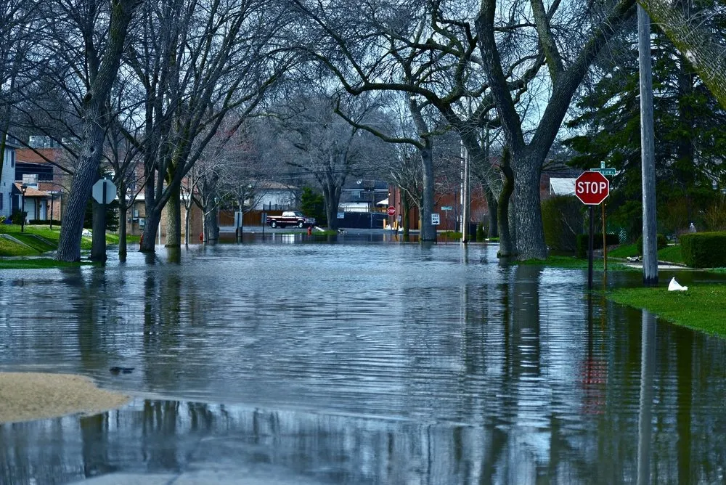







Tras las
huellas del agua
CUADERNO DE CAMPO
Mapa de la ruta
Preguntas guía
¿Has encontrado una marca? ¡Publica tu foto en la app Floodup!
¿Serías capaz de identificar el camino que ha seguido el agua hasta llegar aquí?
Si es una zona que se ha inundado, ¿siempre ha sido así? Si no, ¿qué ha cambiado?
Espacio para notas
__________________________________________________________________________________________________________________________________________________________________________________________________________________________________________________________________________________________________________________________________________________________________________________________________________________________________________________________________

